Slide 1
http://lionelmaltese.fr
@lionelmaltese
Entrepreneuriat & Construction d’un Business Modèle & d’uNE ROADMAP
LP MAAP & MAFICO
Lionel Maltese
Maître de Conférences Aix Marseille Université CERGAM / Université Laval Québec
Professeur Associé Kedge Business School
Entrepreneur Sport Business

Slide 2
pedagogie
PARTIR DE L’EMPIRIQUE : classe inversée, commencer par les résultats pour comprendre l’intérêt du module de cours
EXPLIQUER : Théories, Modèles, Cas Bonnes ou Mauvaises Pratiques
CHALLENGER les étudiants : Mise en situations professionnelles, Présentations, Animations

Slide 3
Lionel Maltese Enseignant - Chercheur – Entrepreneur ?
Enseignement (2004…)
Stratégie – Entreprenariat – Communication
Management & Marketing du Sport
AMU (IUT-IAE-DROIT)
KEDGE BS (2006…)
Universités étrangères (USA, Canada, Chine, Espagne, Italie…)
Consulting (1999…)
Manager Délégué
Circuit ATP – WTA (Open13, Open de Nice Côte d’Azur, WTA Brussels Open, BNP Paribas Masters, Open de Lyon…)
Consultant Stratégie et Marketing Sportif pour OM
PSG
BNP Paribas
Chroniqueur
Média
Le Figaro/Sport24, France Football, L’Equipe, Le Monde – The Conversation ...
Recherche (2001…)
Management des actifs stratégiques
Marketing sportif
Reputation Management
Administration
Fondateur, Directeur puis co-Directeur LP Chargé de Projet Digital (ex LP M@NTIC) 2005-2019
Co-responsable Etudes but GEA 2^{ième} année depuis 2015
Relations Internationales 2008-2009
Responsable Qualité 2012-2013

Slide 4
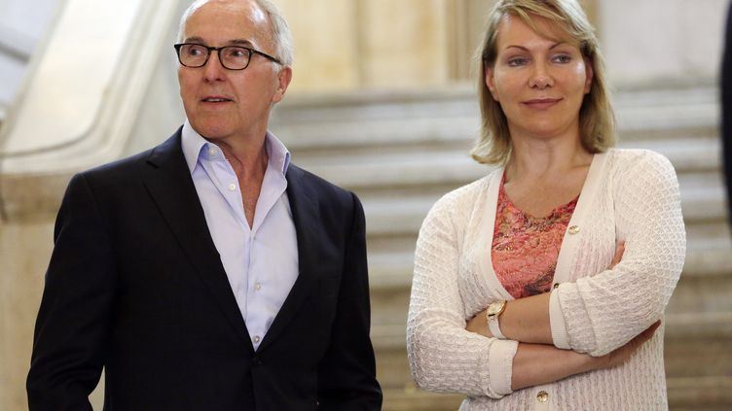
Proposition / Création / Captation : CLIENTS

Slide 5
Proposition / Création / Captation : COMPETENCES
Conseil Stratégie / Délégation Managériale
Activation / Commercialisation
Production / Gestion fournisseurs IT
Droits TV – Betting / Négociation
Organisation sportive / Conciergerie Joueurs
Organisation / Recrutement / Management
Audit Business Models / Management des Compétences
Fan Expérience / Connaissance Clients
Relations Publiques / Hospitalité Management
…

Slide 6
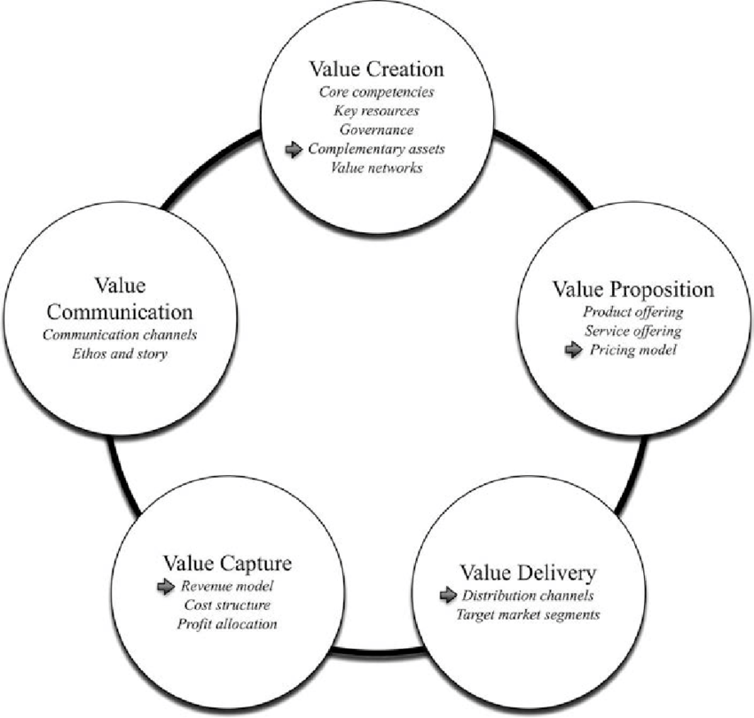
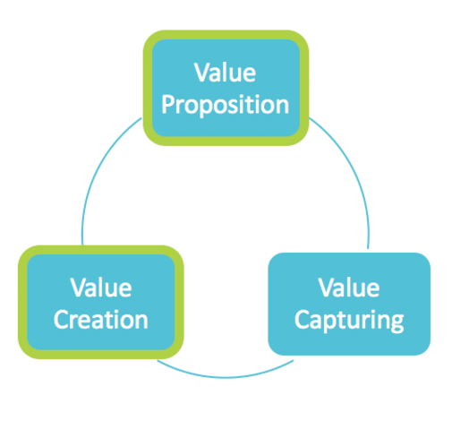

Slide 7
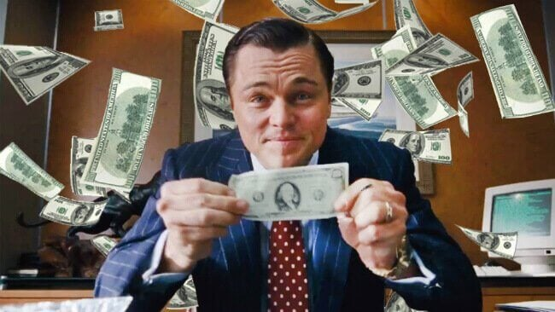
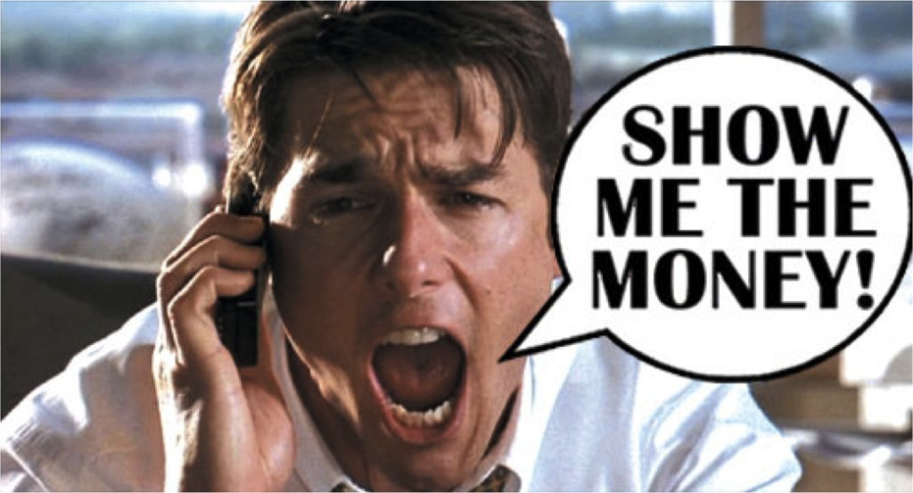

Slide 8
Et vous ?

Slide 9
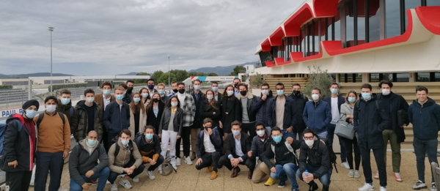

Slide 12
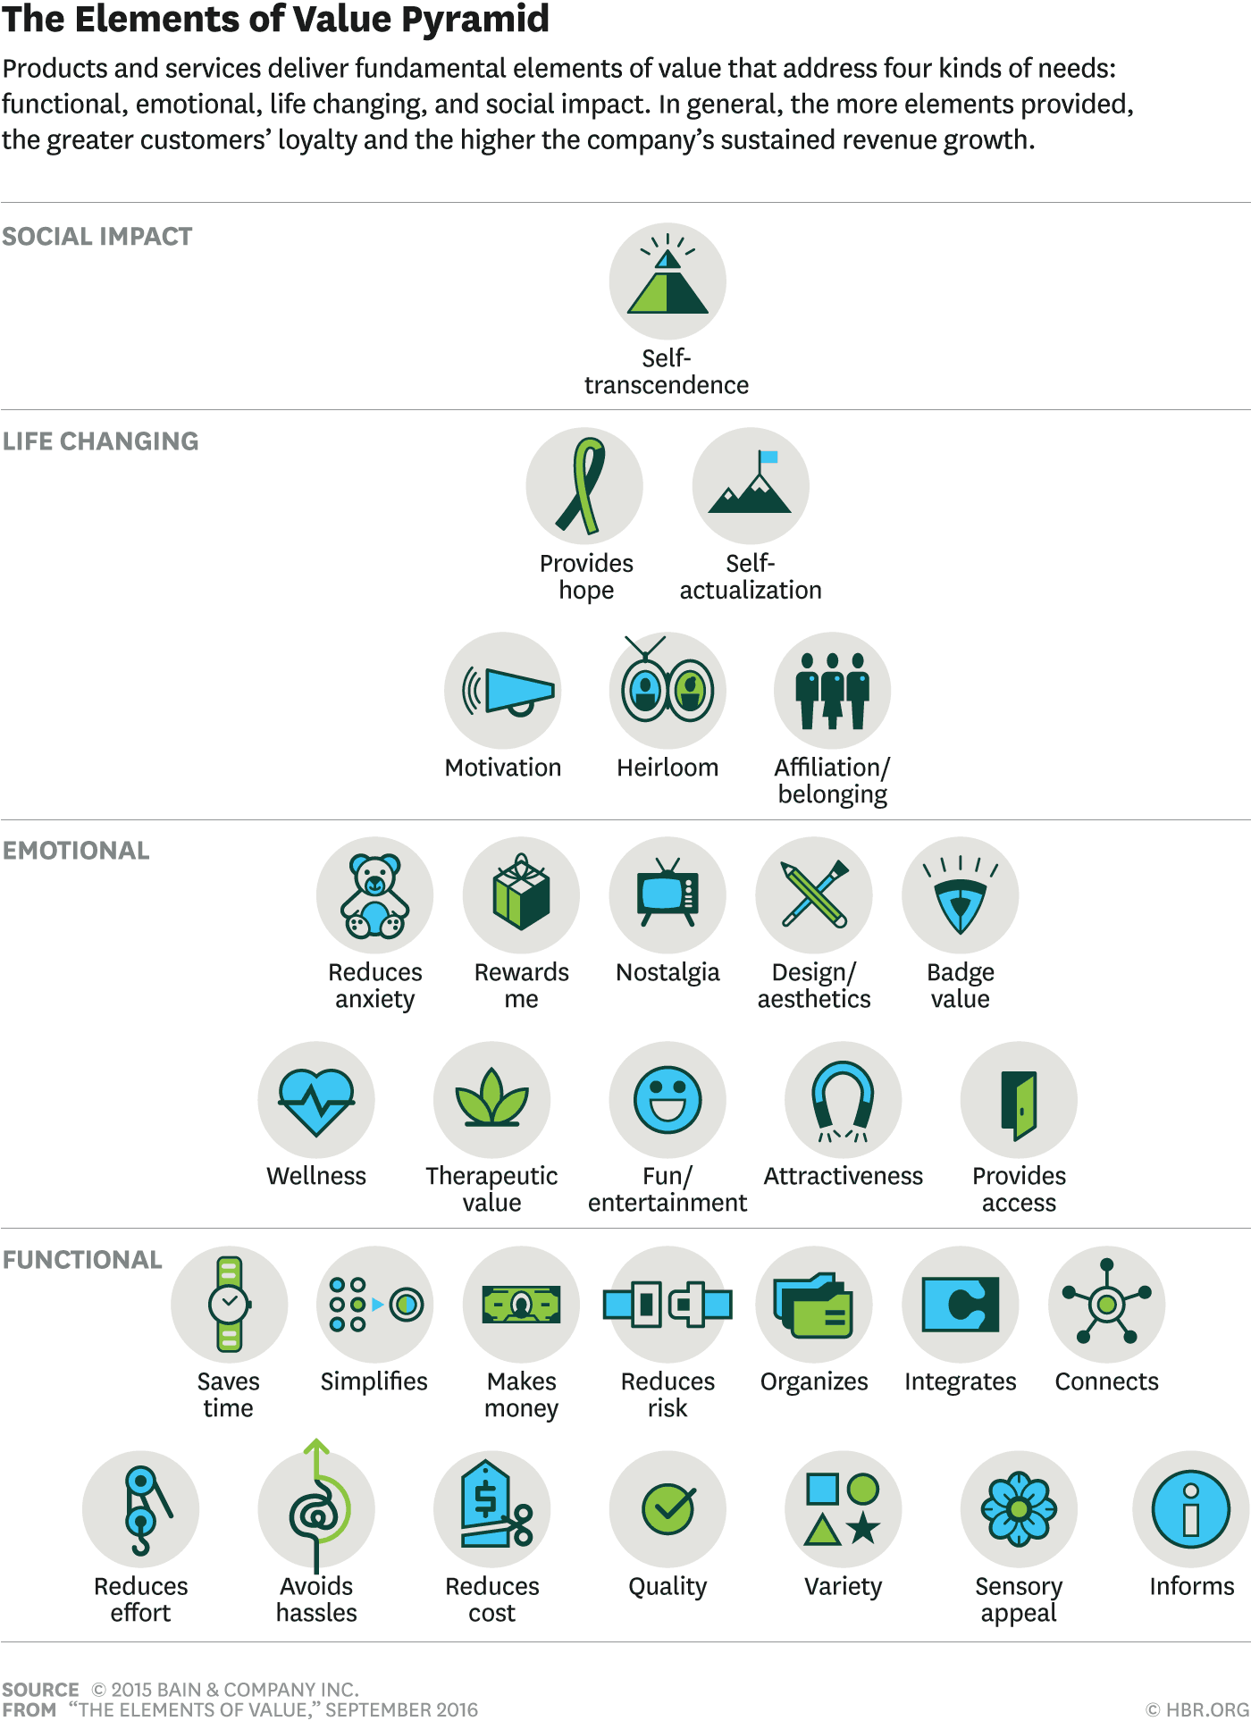

Slide 13
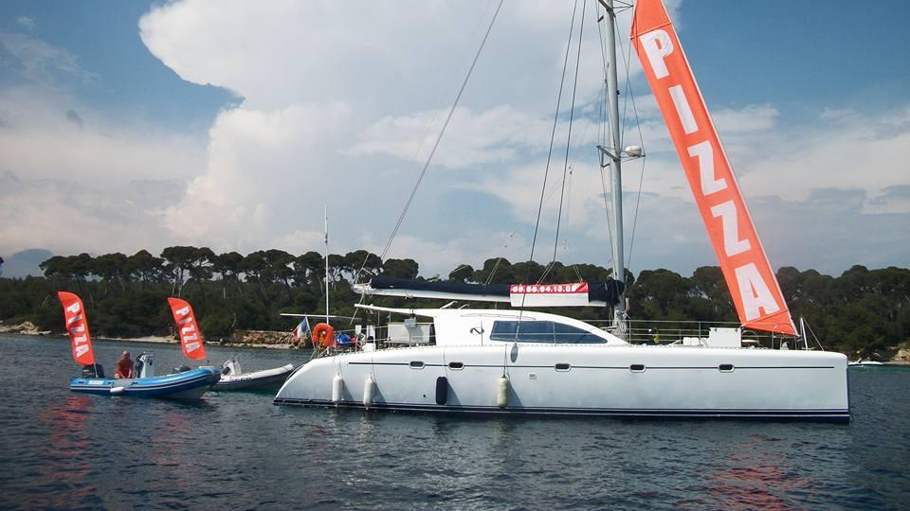

Slide 16
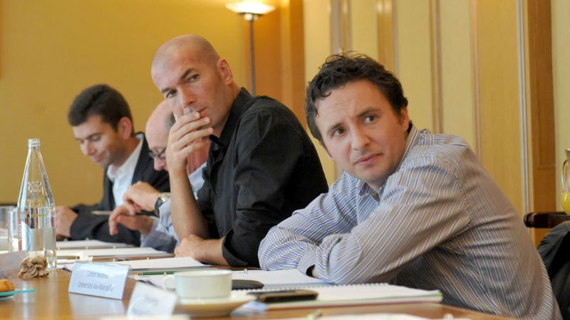

Slide 21
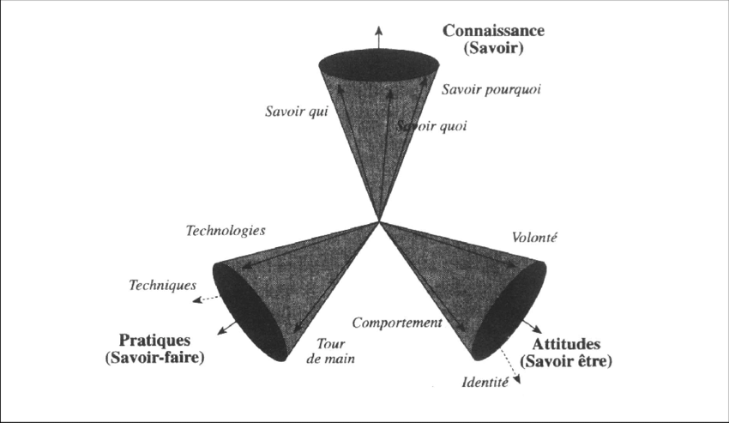

Slide 22
Success comes from knowing that you did your best to become the best that you are capable of becoming. John Wooden
EXPERIENCE
Savoir
COMPETENCE
EXPERTISE
Savoir-Faire
EQUIPE
Savoir-être

Slide 23
Plan du Module MAAP 24H
22 sept.
Séance 1 (22/09) : Cours stratégie entrepreneuriale
29 sept.
Séance 2 (29/09) : Workshop Business Model / RoadMap par groupe
6 oct.
Séance 3 (06/10) : Présentations / analyse critique / améliorations
13 oct.
Séance 4 (13/10) : Cours Méthodologie Audit Stratégique & Management Stratégique
20 oct.
Séance 5 (20/10) : Cas Pampelonne Organisation
10 nov.
Séance 6 (10/11) : Finalisation cas Pampelonne Organisation
17 nov.
Séance 7 (17/11) : Cas Live
24 nov.
Séance 8 (24/11) : Résolution Exam Cas Live

Slide 24
Plan du Module MAFICO 27H
13 oct.
Séance 1 (13/10) : Cours stratégie entrepreneuriale
20 oct.
Séance 2 (20/10) : Workshop Business Model / RoadMap par groupe
27 oct.
Séance 3 (27/10) : Présentations / analyse critique / améliorations
28 oct.
Séance 4 (28/10) : Oraux Groupes RoadMap / Business Model
3 nov.
Séance 5 (03/11) : Cours Méthodologie Audit Stratégique & Management Stratégique
4 nov.
Séance 6 (04/11) : Cas Pampelonne Organisation
10 nov.
Séance 7 (10/11) : Finalisation cas Pampelonne Organisation
17 nov.
Séance 8 (17/11) : Cas Live
24 nov.
Séance 9 (24/11) : Résolution Exam Cas Live

Slide 26
OBJECTIFS Partie Entrepreneuriat
Démarche entrepreneuriale
Conceptualiser un Business Model
Présenter une RoadMap
Examen rendu du RoadMap/ Model + : Dernière séance

Slide 27
Qu’est-ce que l’Entrepreneuriat ?
Démarche qui consiste à créer une entreprise en tenant compte des capacités de « l’entrepreneur » à la développer
Consécration de l’esprit d’entreprise, de la volonté d’entreprendre dans les « affaires »
Moteur de l’Entrepreneuriat = INNOVATION

Slide 29
Innovation & Entrepreneuriat
L’innovation =
Créer une entreprise différente de ce que l’on connaissait auparavant, c’est découvrir ou transformer un produit, c’est proposer une nouvelle façon de faire, de distribuer ou de vendre

Slide 30
Logique d’action patrimoniale : le PIC
Accumuler du patrimoine, des actifs ayant une valeur de cession ou d’usage.
Priorité à la Pérennité de son affaire
Préserver l’Indépendance patrimoniale en refusant des associés voire des emprunts extérieurs
Croissance de l’affaire réactive c’est-à-dire acceptée si elle ne remet pas en cause la pérennité et l’indépendance patrimoniale.
Exemples types : affaires familiales

Slide 31
Logique d’action patrimoniale : le CAP
A la logique d’accumulation on peut opposé la logique de valorisation des capitaux : la rentabilité de CT peut être élevé mais la valeur de cession de l’affaire peut être faible voire nulle.
En priorité : Croissance forte et sans doute risquée
Recherche de l’Autonomie de décision
Peu Préoccuper par la Pérennité de son affaire : il pourra facilement changer d’activité…
Exemple Type : Bernard Tapie…

Slide 33
Pas bête ! www.meilleurmobile.com
Meilleurmobile.com est le spécialiste du téléphone mobile avec ou sans abonnement, le seul site à proposer les offres des 5 opérateurs mobiles Orange, SFR, Bouygues Telecom, Debitel et Universal mobile, ainsi qu'un comparateur exclusif pour choisir votre forfait et optimiser votre budget (en moyenne 150€ d'économie par an).

Slide 34
Créé par Jean-Vital de RUFZ (ex-directeur marketing et communication de Bouygues Telecom, directeur de division des offres prépayé et de la marque Nomad), Vincent Gazeau (ex-directeur de la communication commerciale de Bouygues Telecom et directeur commercial de Lagardère Video) meilleurmobile.com bénéficie d'une expérience unique accumulée pendant 9 ans par les fondateurs dans tous les aspects de la commercialisation des offres de téléphonie mobiles et de la relation clients.

Slide 35
Vous trouverez sur meilleurmobile.com des conseils exclusifs qui n'existent nulle part ailleurs :
Le comparateur de forfaits unique sur le marché Français : il vous permet d'identifier, par rapport à votre consommation réelle ou supposée, l'offre la moins chère de chaque opérateur et de réaliser une économie moyenne de l'ordre de 150€ par an sur un forfait.
Un sélécteur multicritères permettant de choisir votre mobile en fonction des caractéristiques les plus pertinentes ou les plus évoluées selon votre usage.
Des fiches techniques constamment réactualisées par des experts de la téléphonie mobile qui vous donneront toujours le dernier aperçu des évolutions techniques ou des possibilités réelles d'utilisation.

Slide 38
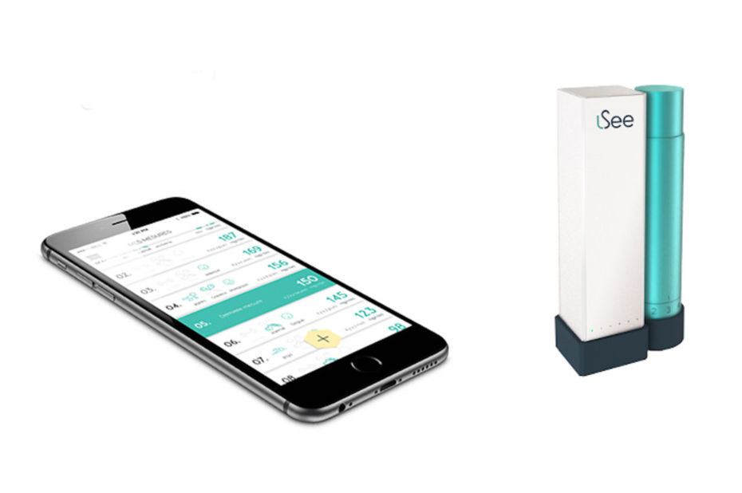
La clé : le besoin
Créer ou mieux satisfaire un besoin de consommation !
CAS lSee

Slide 41
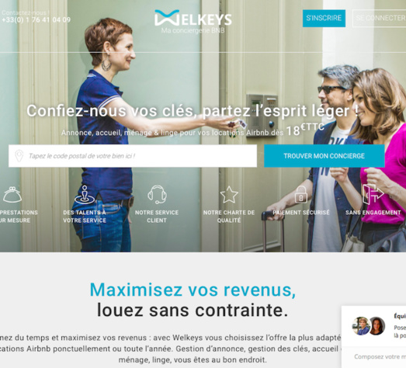
Proposition de valeur ?

Slide 44
Compétences clés : manager sa chance !

Slide 46
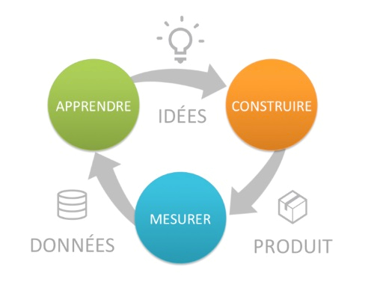

Slide 47
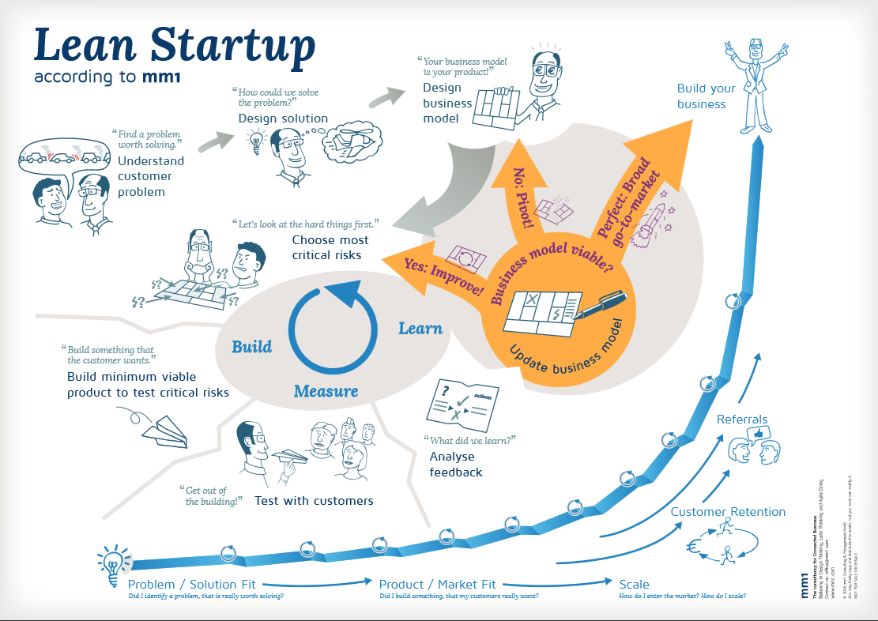

Slide 50
3 grandes phases pour créer son entreprise
Genèse de l’idée | Business Plan | Levée de capitaux | Création | Activité
Phase 1 : étude (6 à 9 mois) |  | Phase 2 : réalisation (6 à 9 mois) |  | Phase 3 : exploitation
« Trouver la bonne idée » |  | « Le bon moment » |  | « Assurer les bons moyens »

Slide 52
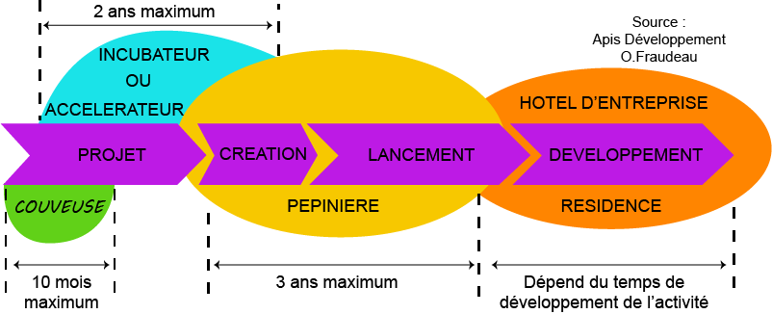

Slide 54
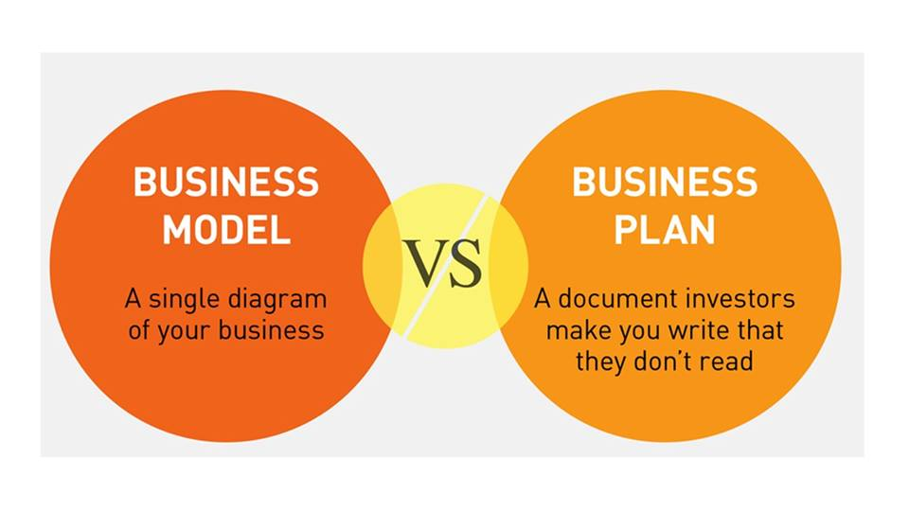
Business Model & Business Plan
Business Model ou Modèle économique n’est pas un Business Plan (semestre 4)
Le Business Plan est un document détaillé incluant des projections financières, généralement utiles pour convaincre les prêteurs ou investisseurs

Slide 55
Business Model (Lhemann-Ortega et al., 2017)
Le business model se définit comme la description des mécanismes permettant à une entreprise de générer des profits.
Il s’articule autour de 3 piliers :
Proposition de Valeur
Architecture de Valeur
Equation de Profit

Slide 56
Formaliser son Business Model
Un Business Model ou modèle d'affaire est l'ensemble des mécanismes permettant à une entreprise de créer de la valeur à travers la proposition de valeur faite à ses clients, son architecture de valeur (comprenant ses ressources, sa chaîne de valeur interne et externe) et de capter cette valeur pour la transformer en profits.
Michael porter (2001) : « une façon d’expliquer comment l’entreprise génère du profit »
« les choix qu’une entreprise effectue pour générer des revenus » (Warnier, Demil et Lecocq, 2004)
Cela résume la façon dont l’entreprise prévoit de servir ses clients. Cela implique tant l’élaboration de la stratégie que sa mise en œuvre.

Slide 58
Expliciter votre Business Modèle Adapté de Gary Hamel : Leading the Revolution (2002)
Bénéfices clients
Configuration
Périmètre d’actions
Customer Interface
Cibles !
Modes de
commercialisation
Communication
CRM
Pricing
Core Strategy
Objectifs & Missions
Différenciations
Adéquation produits
Marchés
Strategic Resources
Couplage capacités
Déploiement
Co-spécialisations
Value Network
Fournisseurs
Partenaires
Stakeholders

Slide 59
Les 3 piliers d’un Business Model (Lehmann-Ortega, Musikas, Schoettl)
Décrire l’offre proposée au client à travers le :
QUOI : attractivité pour le client (produit –service – expérience)
COMMENT : façon dont l’entreprise élabore et délivre la proposition de valeur pour le client (alchimie ressources – compétences – assets management)
ORIGINE DE LA RENTABILITE : Association du CA (en lien avec le prix et les volumes), coûts et capitaux engagés.

Slide 60
Exemple d’une compagnie aérienne low-cost
Architecture de valeur :
Agencement ressources et compétences
Equation de profit
- CA
- Structure de coûts
- Capitaux engagés
Proposition de valeur :
- Clients
-Produits et/ou services
- Prix
Qui ? Quoi ?
Comment ?
Avions neufs identiques (coûts de maintenance bas)
Hôtesses multitâches (sol et vol)
Nombreuses rotations
Touristes, nouveaux clients
Vol sans service
Prix très bas
CA grâce au volume
Coûts bas
Immobilisations élevées
Flotte d’avions
Combien ?

Slide 61
La Proposition de Valeur
Type de client | Utilisateur | Payeur | Prescripteur
Industrie pharmaceutique | Patient | Sécurité Sociale et mutuelle | Médecin Pharmacien
Moteur de recherche | Internaute | Annonceur publicitaire | -
Abribus | Société de bus Usager des transports en commun | Annonceur publicitaire | Collectivité locale
Tickets restaurant | Salariés Restaurateur | Employé Salarié | Employeur
Quoi : qu’est ce que vend l’entreprise, à quel prix et à qui ?
Clients :
L’utilisateur
Le payeur
Le prescripteur
Courbe de valeur : définir les attentes (besoins) clients / comparaison des critères de décisions des clients (attributs)

Slide 64
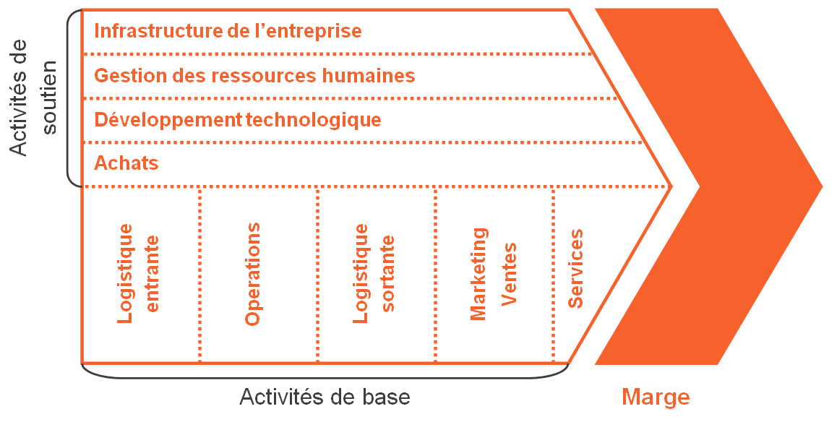
Architecture de Valeur
L’architecture de valeur décrit les taches clés et l’organisation (voire l’alchimie ou l’agencement) des ressources et compétences clés (comment).
La question des externalisations se posent également au sein de la chaine de valeur.

Slide 66
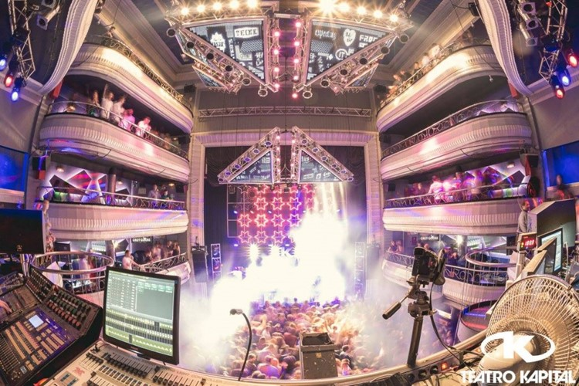

Slide 67
Equation de Profit
Lecture financière des 2 composantes du Business Model :
CA issu de la proposition de valeur auprès des clients
Structure de coûts et capitaux engagés reflètent l’arcichetecture de valeur
La rentabilité économique (captation de valeur) : ROCE (Return On Capital Employed)
ROCE $=\frac{Résultat Opérationnel (RO)}{Capitaux Engager (CE)}$

Slide 68
BUSINESS MODEL CANVAS
Document décrivant un business model simplicité.
Représentation en une seule page, au travers d’un canevas, l’ensemble des points clés du BM.

Slide 69
Représentation CANVAS (Alexander Osterwalder)
La proposition de valeur faite au client
La division de la clientèle en segments
Les relations avec cette clientèle
Les canaux de distribution auxquels on a recours
Les activités clés qu’il faut maîtriser
Les ressources clés auxquelles il faut pouvoir accéder
Le réseau de partenaires que ceci implique d’avoir
Les coûts de la structure de l’entreprise
Les flux de revenus

Slide 76
Modèle RCOV (Demil, Lecoq, Warnier)
Ressources & Compétences
(RC)
Propositions de valeur
(V)
Organisation interne et externe
(0)
Volume et structure de revenus
Flux des encaissements
Volume et structure des coûts
Flux des décaissements
Marge et flux de trésorerie

Slide 77
Le BM des agences immobilières
Proposition de valeur aux vendeurs
Vendre rapidement un bien à un prix le plus élevé possible
Ressources & Compétences
Catalogue, connaissance du marché local, compétences des agents, agence, éventuellement publicité
Propositions de valeur aux acheteurs
Acheter un bien correspondant le plus à ses aspirations et aux prix le plus juste
Organisation
Agents immobiliers, éventuellement collaboration avec les autres agence d’un réseau
Revenus
Commission d’environ 5% du montant de la transaction * Nombre de transaction
Coûts
Loyer et salaires fixes des agents, commissions sur ventes versées aux agents
Marge
Dépend essentiellement du nombre de transactions

Slide 81
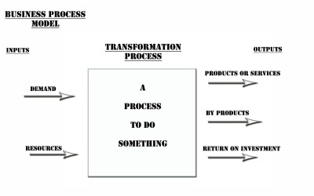

Slide 83
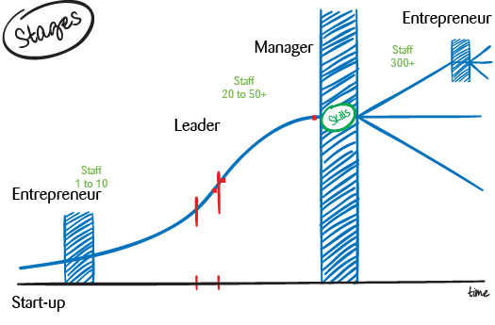

Slide 86
Business Model d’une Grande Ecole de Commerce
Personnels
Administratifs
(gestion des stages,
Projets, recrutement,
promotion…)
Connaissance
des accréditions
Communication
Lobbying
Lieux
(établissements)
de pédagogie
pour les Etudiants
5
2
4
25 %
6
Réputation
Classement
(Accréditations)
Partenariats
Entreprises
(Apprentissage
et alternance)
Universités étrangères
(doubles diplômes)
8
7
25 %
3
9
Professeurs
Chercheurs –
Enseignants
10
Commercialisation
Négociation
Lobbying
1
50 %
Capacité de
publications
Internationales
Relationnel
Recherche
Ressources
Compétences

Slide 87
Qu’est qu’un business Plan
Un business plan établit la méthode pour gérer une activité spécifique pendant une période future définie
Un plan passe généralement en revue l’état d’une organisation et établit une stratégie commerciale pour environ 5 ans avec un plan d’exploitation plus détaillé et un budget pour l’année suivante. La stratégie et le plan couvre toute les activités de l’entreprise.

Slide 88
Qu’est ce qui fait la qualité d’un Business Plan ?
Comment faire un mauvais Business Plan :
Sur le fond : imprécisions, compréhension incomplète du problème, mauvaise évaluation des attentes du consommateur et des concurrents…
Sur la forme : s’interdire des phrases du type « après avoir réaliser une étude de l’environnement et des forces et des faiblesses de ma future entreprise, j’ai analysé… pour…
Sur la présentation : trop technique, froide, lecture insipide d’un diaporama, sans passion…

Slide 90
Focus : segmentation marketing
Variable | Consommateur | Entreprise
Secteur d’activité Taille Emplacement Ressources Attitudes Bénéfices de l’utilisateur Relation Habitudes d’achat Fidélité | Par profession Famille, maison Ville, campagne, région Tranche de salaire Convaincu, neutre Économie d’argent Acheteur actuel Impulsif, régulier Acheteur fréquent | Par domaines d’activité Employés, actifs, CA Région, pays Actifs, bénéfices Sans risque, souci de qualité Meilleur rendement Client actuel Centralisée, décentralisée Commandes renouvelée

Slide 91
Learning from failures !
Les gens qui réussissent sont ceux qui savent s’adapter à la réalité. En revanche, ceux qui persistent à vouloir élargir la réalité aux dimensions de leurs rêves échouent. Et c’est pourquoi, tout progrès humain est dû en définitif à ceux qui échouent (S. Leys, 2001).

Slide 94
Roadmap stratégique : création d’activité
Evaluation
Organisation
Mise en œuvre

Slide 95
Evaluation
OFFRE:
Proposition de valeur pour les clients (outputs commerciaux)
Segmentation marketing : cibles commerciales incluant utilisateur/payeur/prescripteur
INTERNE :
Identification ressources & compétences (inputs)
Evaluation VRIO (cf stratégie)
EXTERNE
MACRO ENVIRONNEMENT PESTEL (cf stratégie)
MICRO ENVIRONNEMENT : 5 Forces PORTER (cf stratégie)

Slide 96
Organisation
Description du Business Model
CANVAS
RCOV
Orchestration ressources et compétences

Slide 97
Mise en œuvre
Budget prévisionnel de lancement de l’activité (Cash In / Cash out)
Organisation des ressources humaines :
Internalisation (salaires)
Externalisation (prestations)
Perspectives commerciales :
exploitation – diversification – portefeuille d’activités

